Slide 1
Муниципальное казенное дошкольное образовательное учреждение детский сад
«Северяночка»
2017г

Slide 2
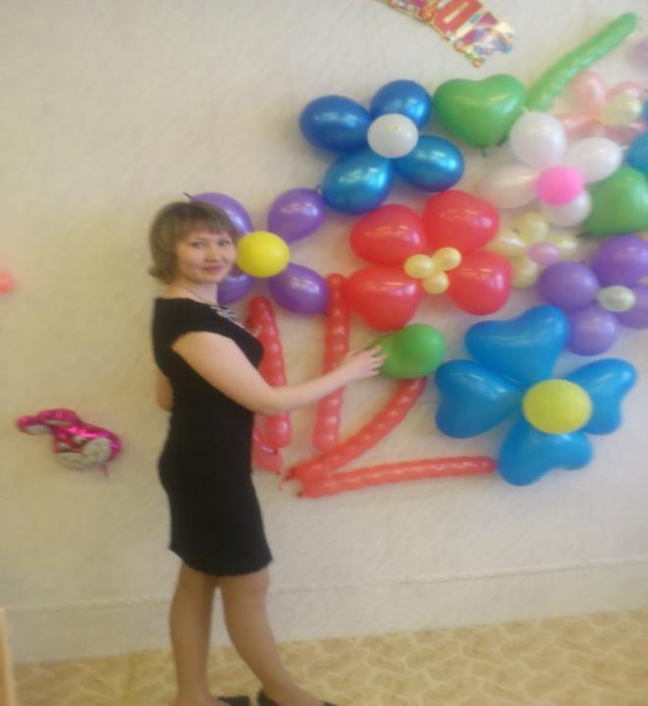
Инструктор по физической культуре первой квалификационной категории
Рыбак Мария Владимировна
«

Slide 3
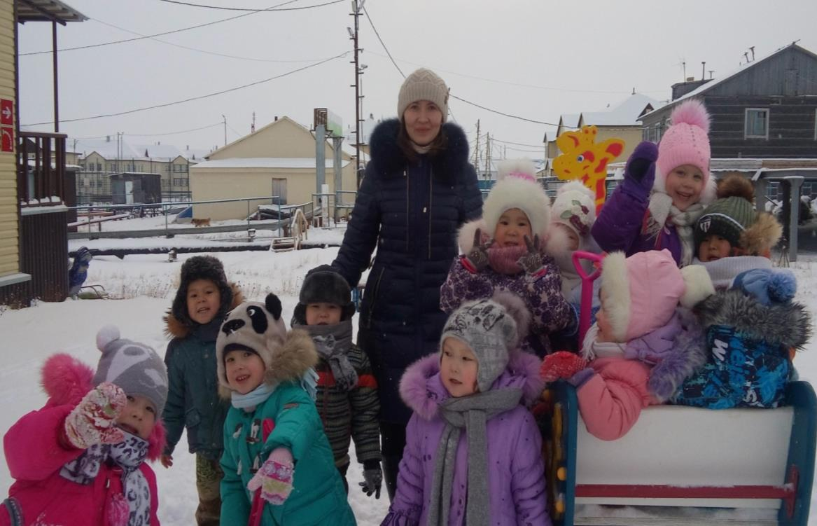
Здоровье ребенка- превыше всего…
и наша задача сохранить его
«

Slide 4
Тема : Оздоровительные технологии в детском образовательном учреждении
Актуальность внедрение здоровьезберигающих технологий способствует воспитанию интереса ребенка к процессу обучения, повышает познавательную активность и самое главное, улучшает психоэмоциональное самочувствие и здоровье детей, способствует снижению заболеваемости и повышает уровень физической подготовленности

Slide 5
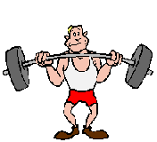
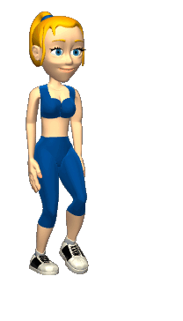
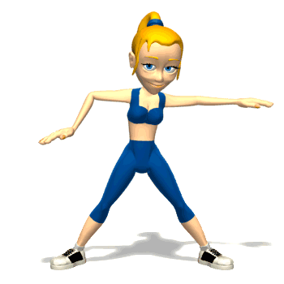
Цель. обеспечить дошкольнику возможность сохранения здоровья, сформировать у него необходимые знания, умения, навыки по здоровому образу жизни.

Slide 6
ЗАДАЧИ: Сохранение здоровья детей и повышение двигательной активности и умственной работоспособности
Создание адекватных условий для развития, обучения, оздоровления детей
Охрана и укрепление физического и психического здоровья детей, в том числе их эмоционального благополучия
.

Slide 7
ЗДОРОВЬЕСБЕРЕГАЮЩАЯ ТЕХНОЛОГИЯ –
это система мер, включающая взаимосвязь и взаимодействие всех факторов образовательной среды, направленных на сохранение здоровья ребенка на всех этапах его обучения и развития

Slide 8
Здоровьесберегающие образовательные технологии делятся на три группы:
1. Технологии сохранения и стимулирования здоровья
2. Технологии обучения здоровому образу жизни
3. Коррекционные технологии

Slide 9
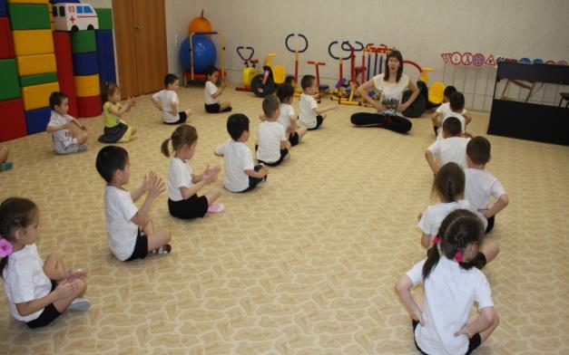
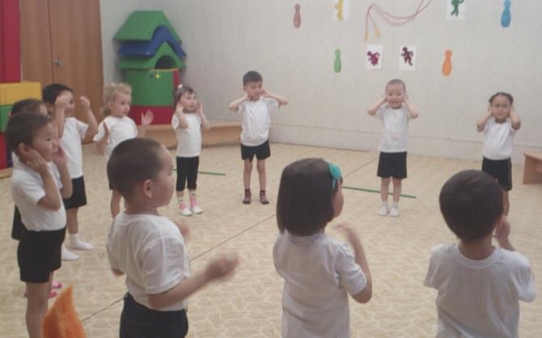
Технологии сохранения и стимулирования
Физкультминутки
Снимают напряжение, восстанавливают умственную работоспособность детей, помогают расслабиться, снимают мышечную утомленность, успокаивают нервную систему.

Slide 10
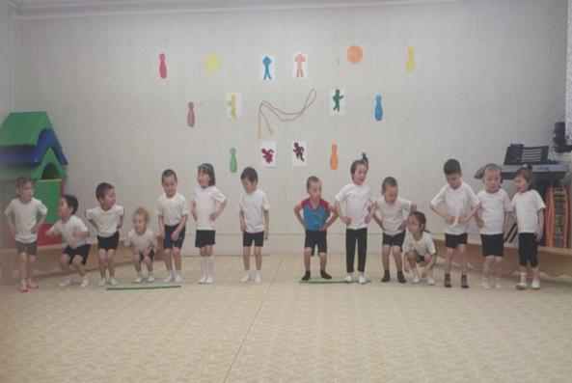
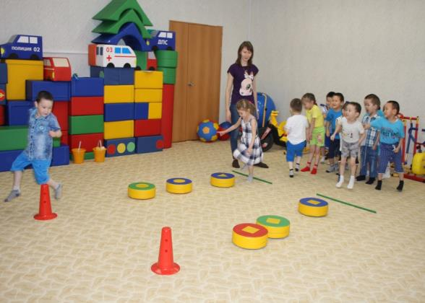
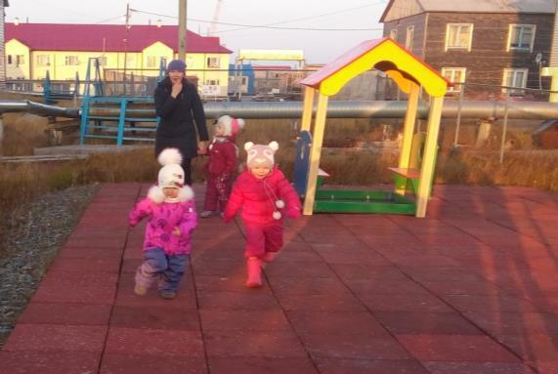
Подвижные и спортивные игры
Подвижные игры связаны с ходьбой, бегом, прыжками, метаниями, лазанием и другими физическими упражнениями.
Спортивные игры – ряд самостоятельных видов спорта, связанных с игровым противоборством команд или отдельных спортсменов.

Slide 11
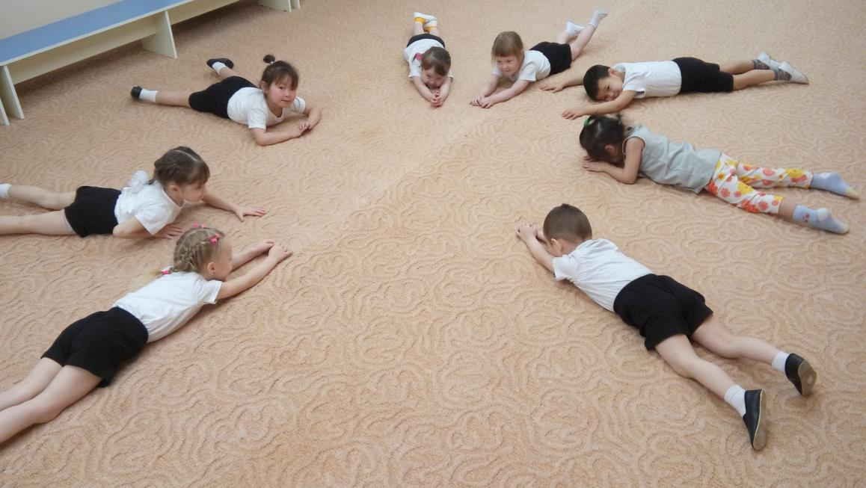
Релаксация
это снятие напряжения, расслабление, отдых под спокойною классическую музыку, звуки природы

Slide 12
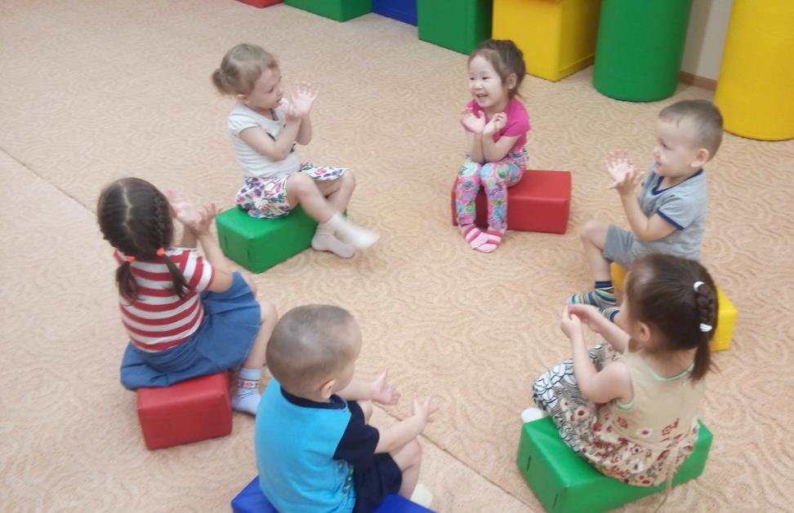
Гимнастика пальчиковая
Способствует овладению навыкам мелкой моторики
Помогает развивать речь
Развивает психические способности: мышление, память, воображение
Снимает тревожность

Slide 13
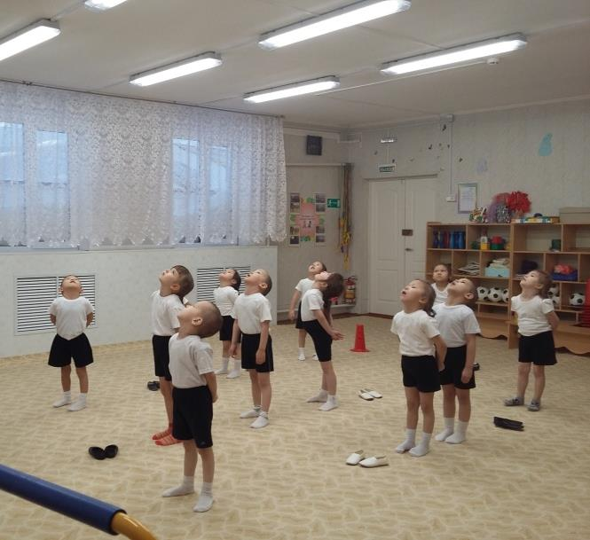
Гимнастика для глаз
Для предупреждения утомления глаз, укрепления глазных мышц;
Для профилактики нарушений зрения дошкольников.

Slide 14
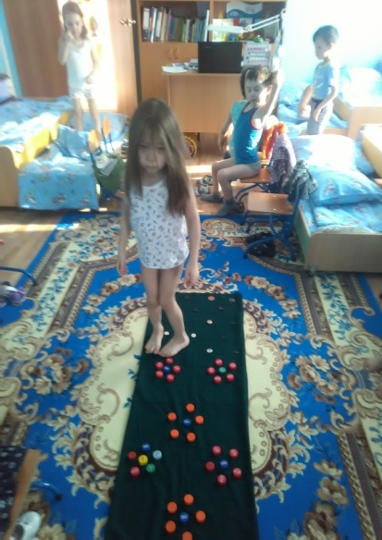
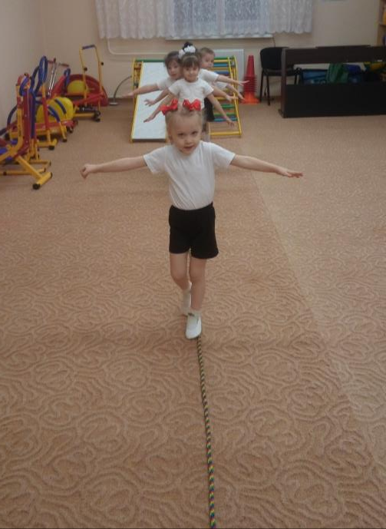
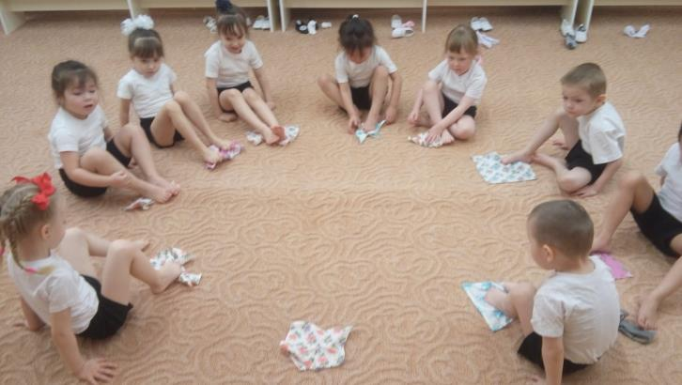
Гимнастика ортопедическая

Slide 15
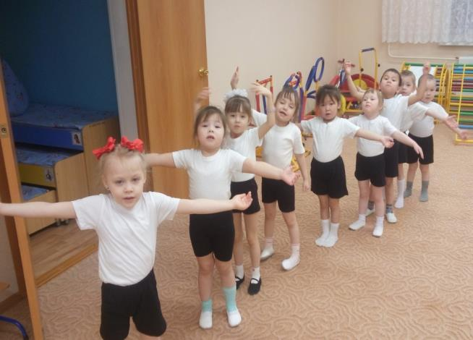
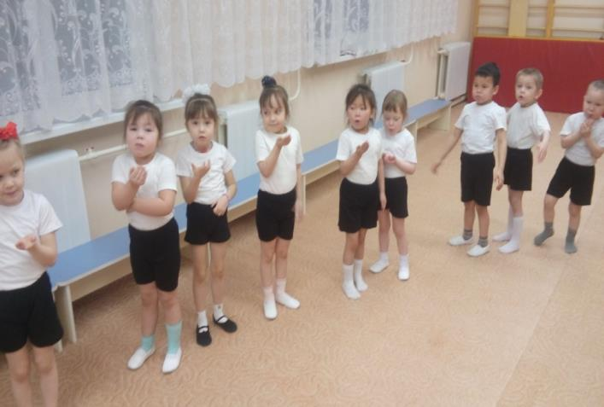
Гимнастика дыхательная
Положительно влияет на обменные процессы, играющие важную роль в кровоснабжении, в том числе и легочной ткани
Улучшает дренажную функцию бронхов; - восстанавливает нарушенное носовое дыхание

Slide 16
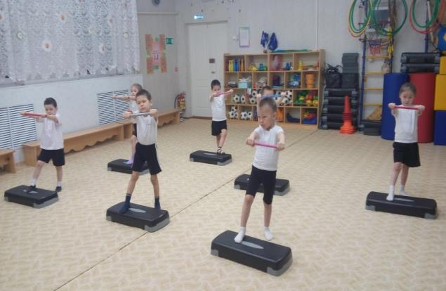
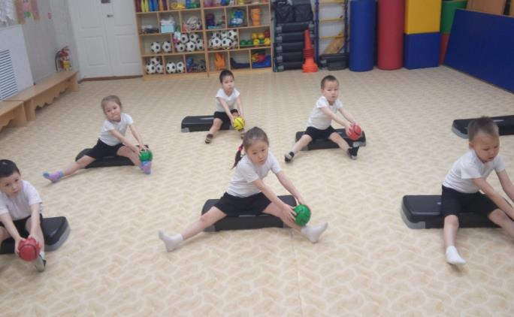
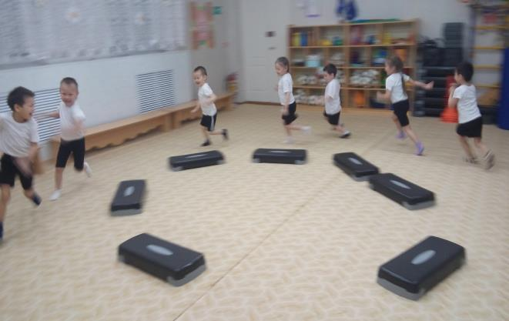
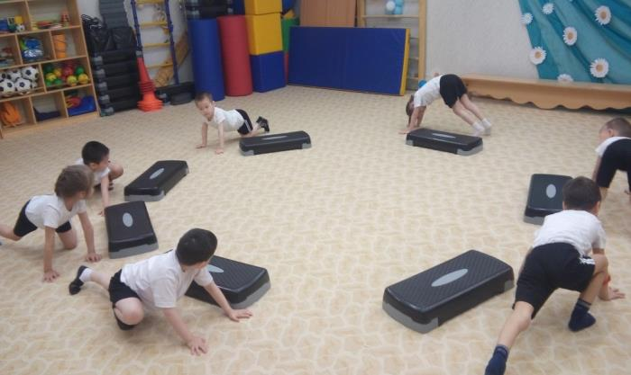
Степ- аэробика

Slide 17
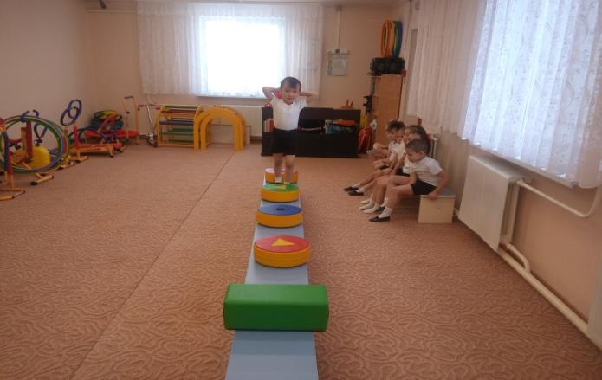
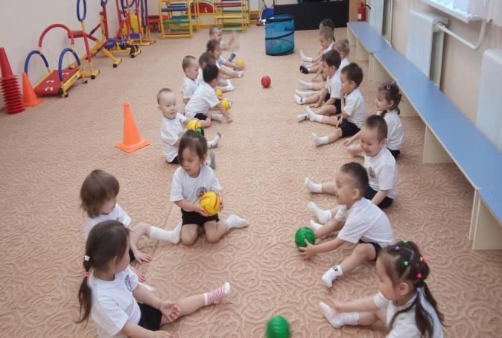
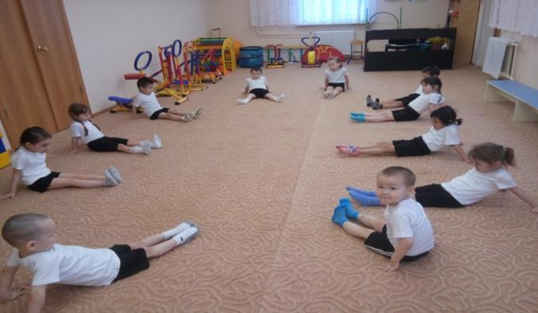
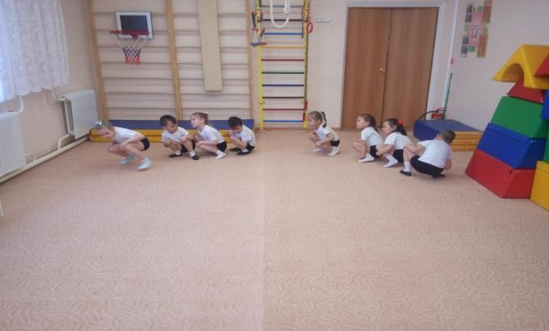
Технологии обучения здоровому образу жизни
Физкультурные занятия

Slide 18
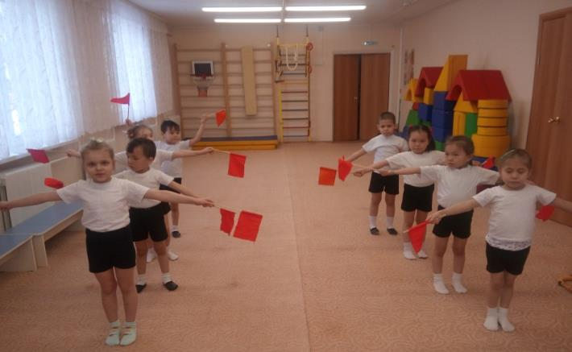
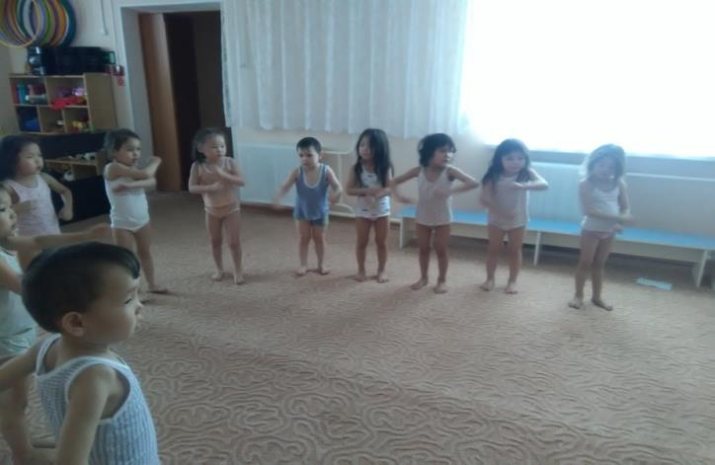
Гимнастика - укрепляет здоровье ребенка
утренняя гимнастика
гимнастика после сна

Slide 19
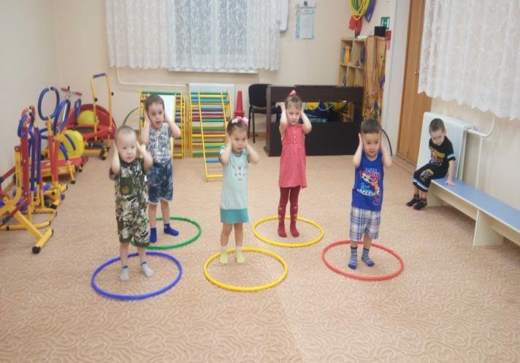
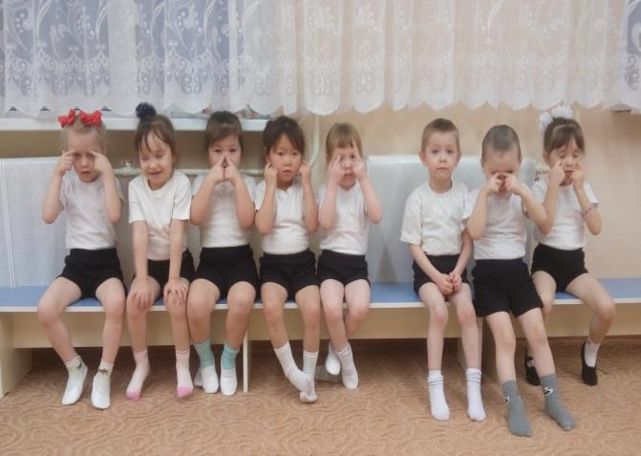
Точечный массаж
Проводится строго по специальной методике, показана детям с частыми простудными заболеваниями и для профилактики ОРЗ

Slide 20
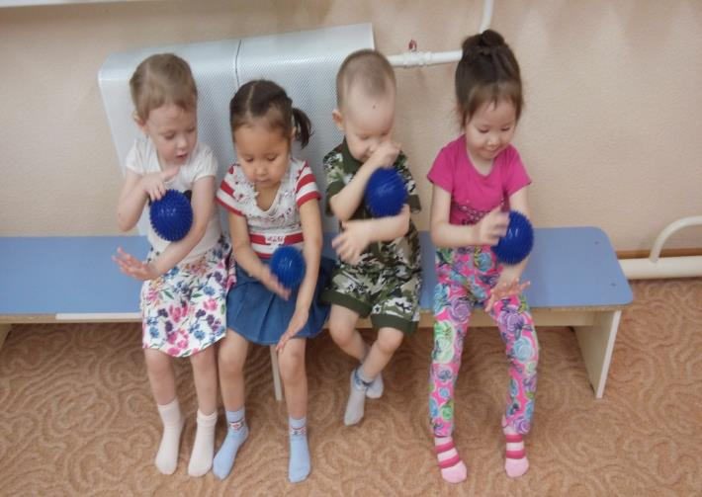
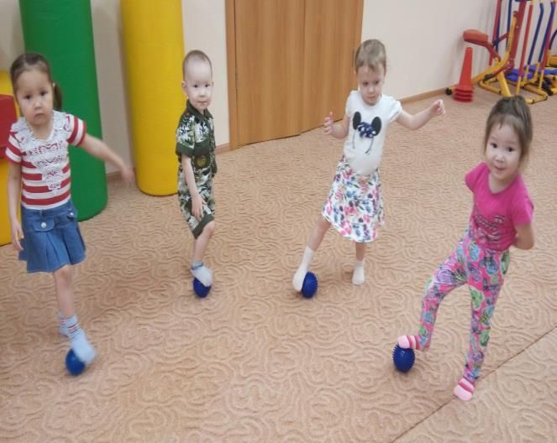
Самомассаж

Slide 21
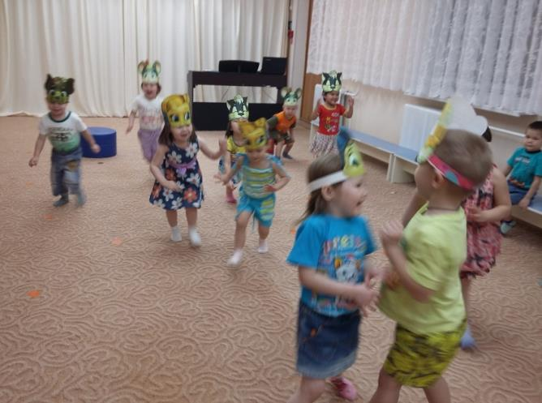
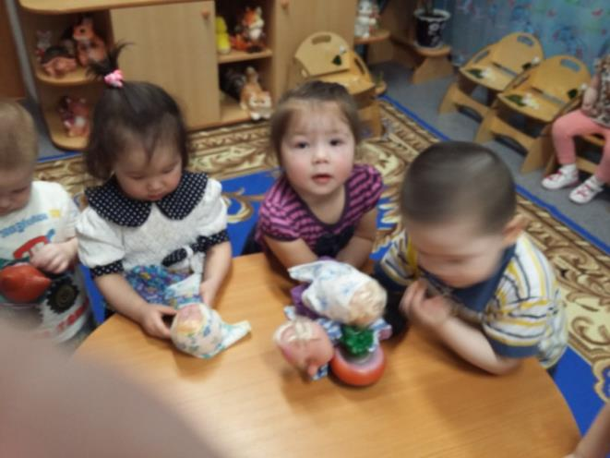
Коррекционные технологии
Сказкотерапия
используется для психо-терапевтической и развивающей работы. Сказку может рассказывать взрослый, либо это может быть групповое рассказывание

Slide 22
Используя в педагогическом процессе здоровьесберегающие технологии, мы способствуем сохранению и укреплению здоровья детей, что является приоритетной задачей в воспитании и обучении подрастающего поколения.
В результате регулярных занятий здоровый ребёнок станет более совершенным, а отстающий в развитии быстро догонит своих сверстников

Slide 23
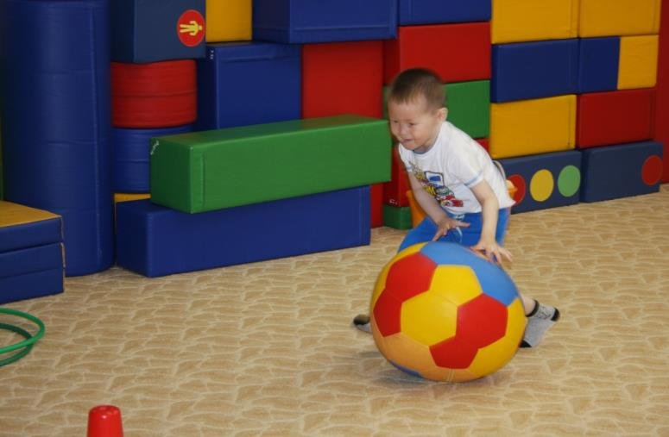
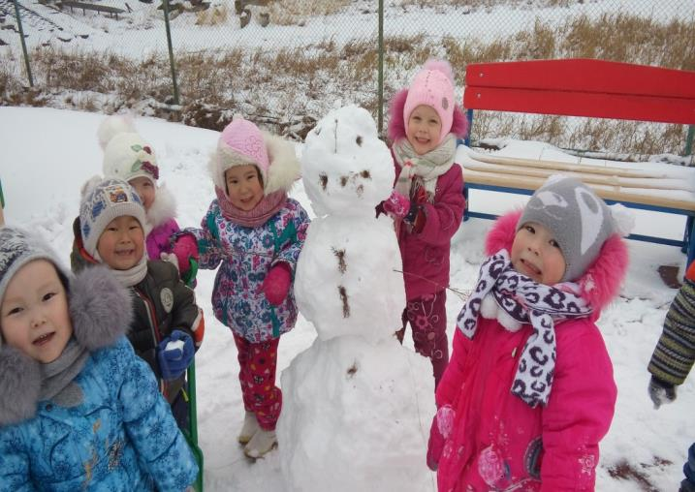
Мы бываем разные
спортивные и классные
Будем прыгать и скакать
И друг другу помогать

Slide 24
!

